Slide 1





面试场景题之MQ
李瑾老师
2025年金三银四面试突击班
8点正式开始！

Slide 2

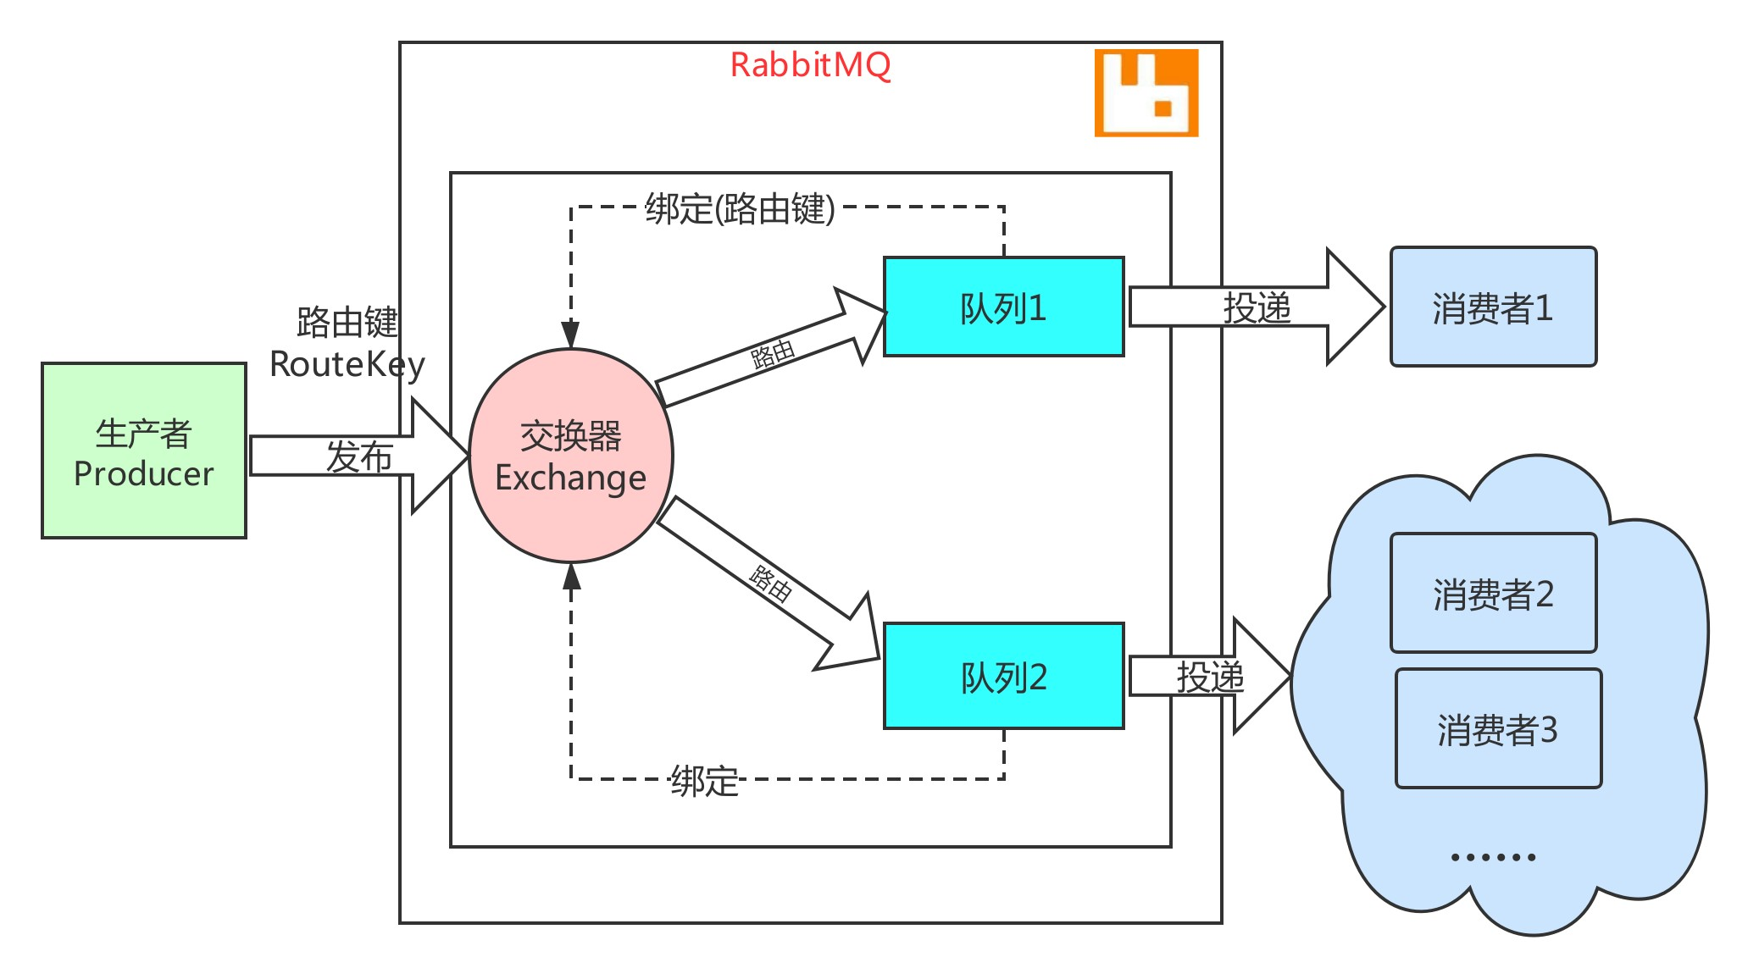
RabbitMQ的消息处理模型

Slide 3
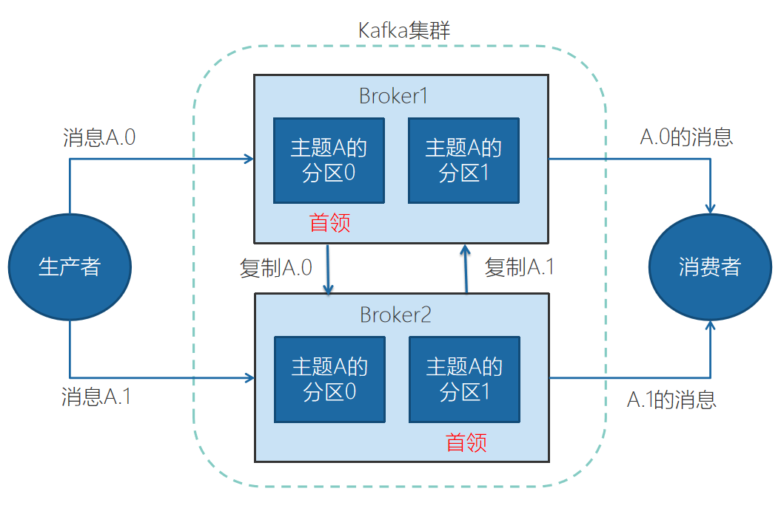
Kafka的消息处理模型

Slide 4
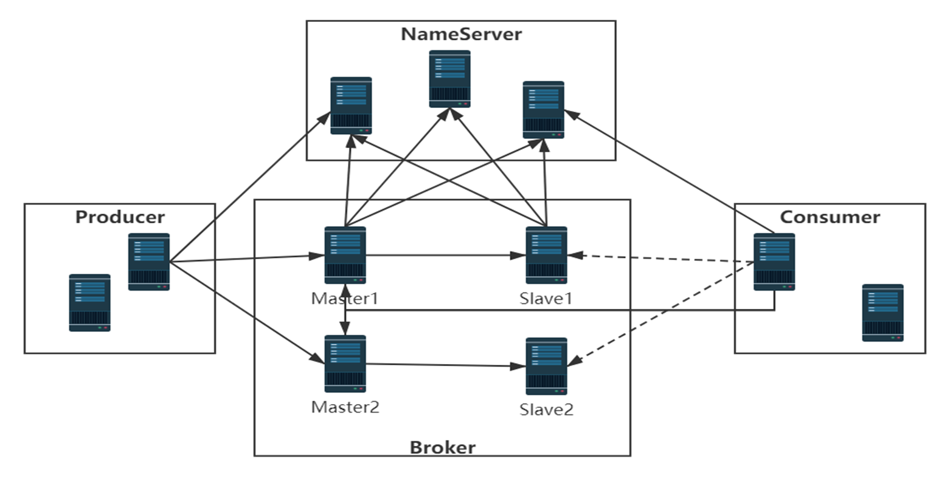
RocketMQ的消息处理模型

Slide 5
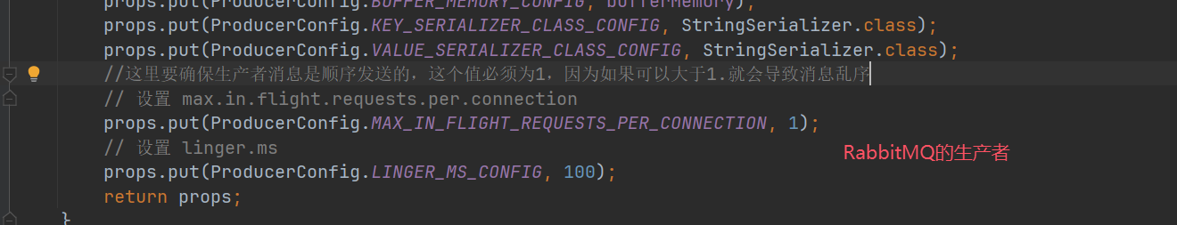
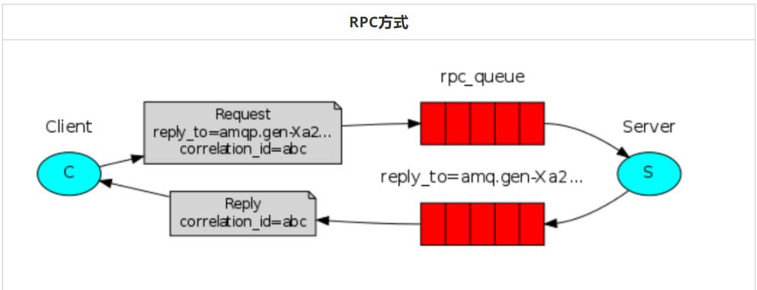
如何在MQ中实现消息的顺序性，分析相关的设计与实现细节！
通用规则
单线程生产/消费
单个队列
单个生产者/消费者
RabbitMQ： 1、消息重试机制
2、事务消息
3、RPC模式

Slide 6
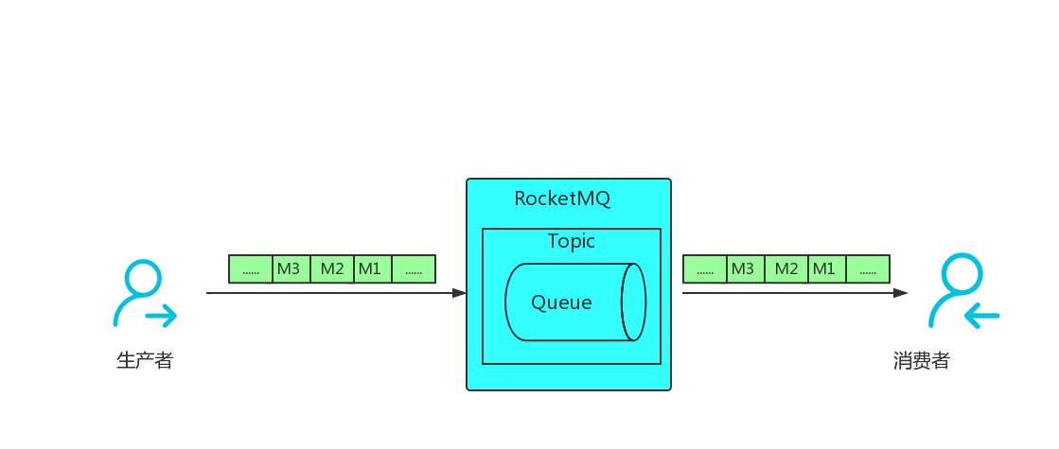
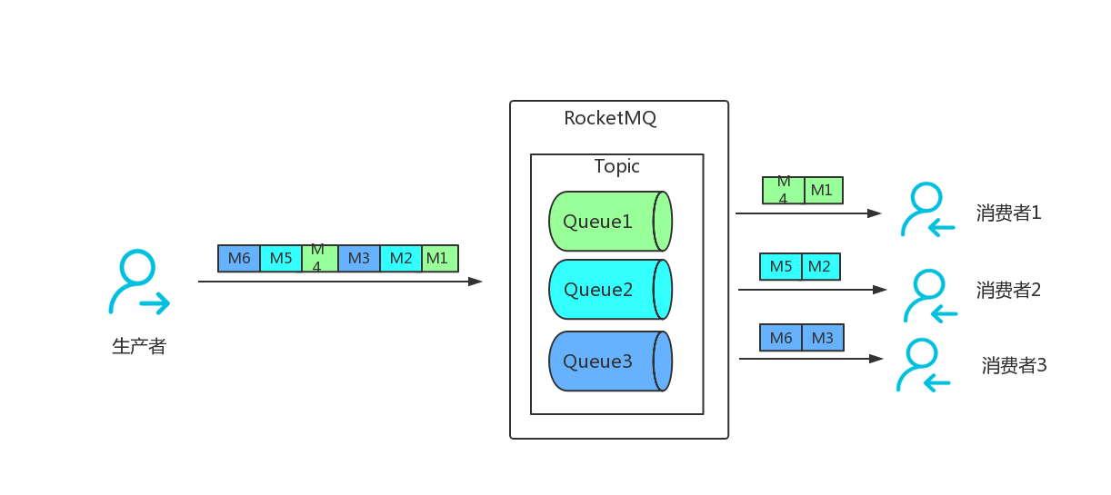
如何确保消息的顺序性
全局顺序消息
通用规则
单线程生产/消费
单个队列
单个生产者/消费者
部分顺序消息
注意点：
RocketMQ：消息重试的坑
Kafka：消息重试自主实现

Slide 7
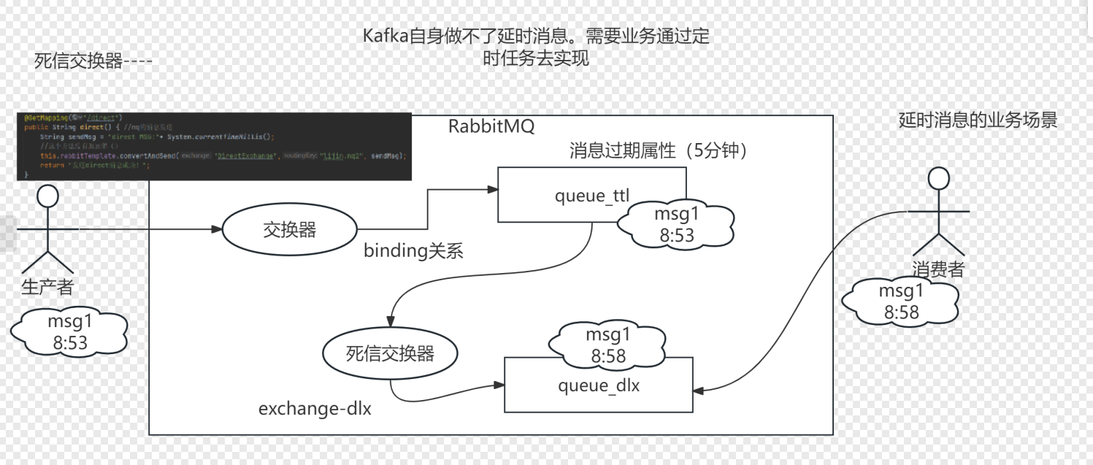
描述MQ中的消息确认机制（如RabbitMQ\RocketMQ的ack机制），分析源码中如何处理消息的确认与重发

Slide 8
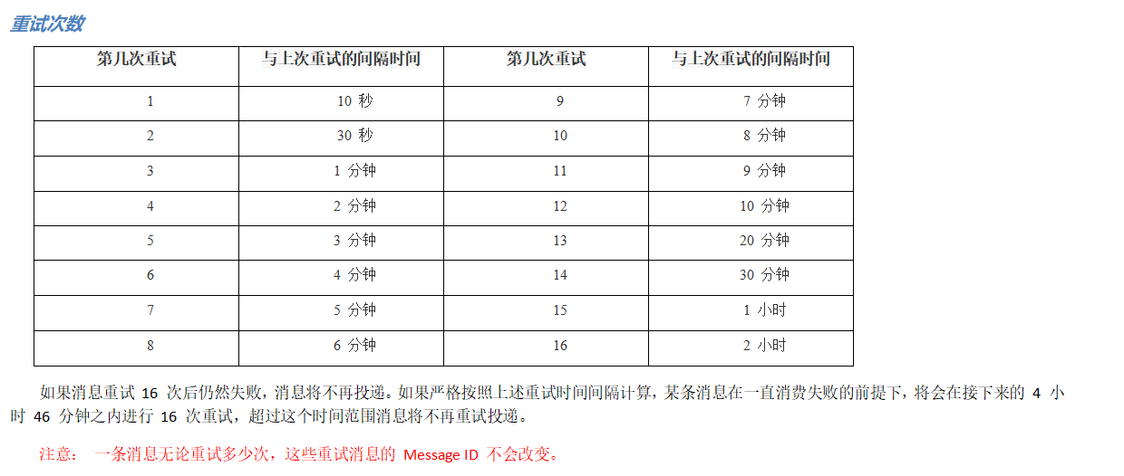
RocketMQ的重试机制

Slide 9
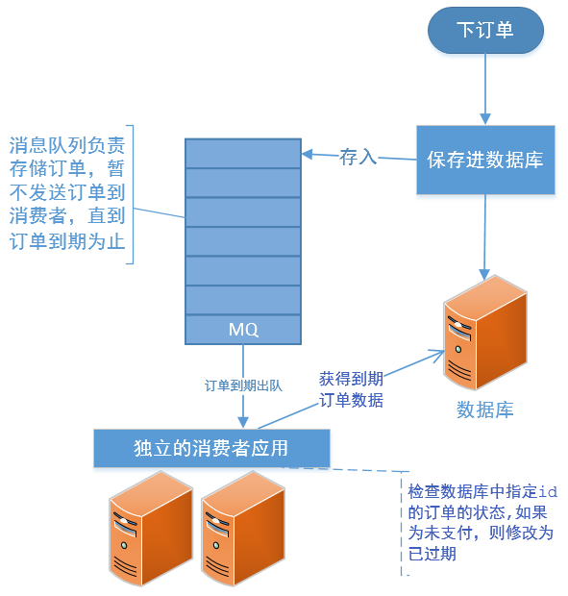
使用MQ的延迟消息实现限时订单
MQ的实现
RabbitMQ：死信队列
Kafka：无
RocketMQ：延时消息

Slide 10
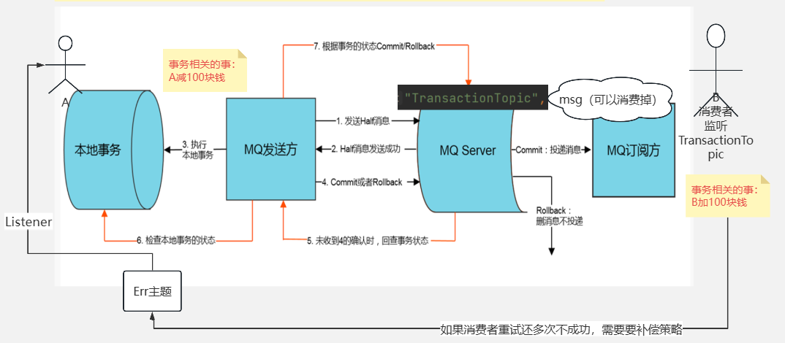
在支付系统中，如何利用MQ处理支付请求，确保支付的可靠性和事务的一致性

Slide 11
MQ中流量控制的实现，包括限流策略和流量监控！！
RabbitMQ：
Kafka：
RocketMQ：

Slide 12
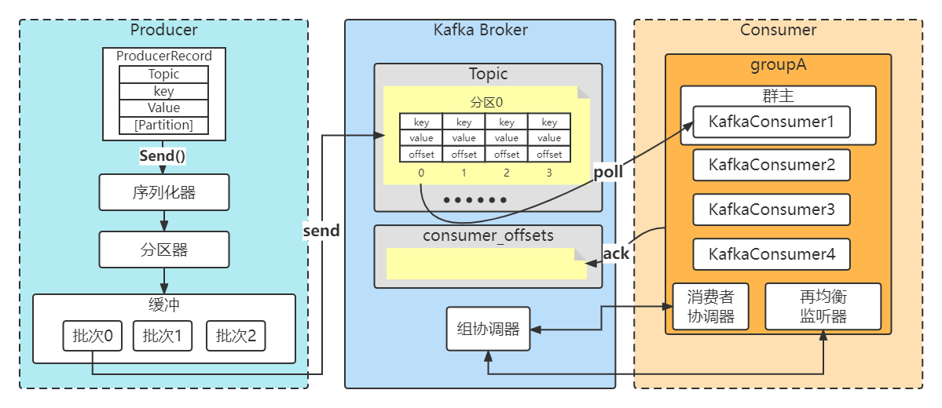
Kafka的消费全流程

Slide 13
MQ系统如何实现高可用性（如集群模式、主从复制等）

